Slide 1
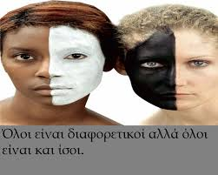
Ο ΡΑΤΣΙΣΜΟΣ

Slide 2
ΤΙ ΕΙΝΑΙ Ο ΡΑΤΣΙΣΜΟΣ
Ο ρατσισμός είναι το δόγμα που αναπτύσσεται με σύνδεσμο συγκεκριμένα γνωρίσματα, όπως π.χ. εθνικά, θρησκευτικά, πολιτιστικά κ.λπ., προκειμένου να αναγάγει μια ομάδα αντίστοιχα (κοινωνική, φυλετική, θρησκευτική), ως υπέρτερη άλλων.
Ρατσισμός είναι να θεωρούμε κάποιους ανθρώπους ως κατώτερους ή ακόμη και άξιους περιφρόνησης, λόγω της φυλετικής ή εθνικής τους καταγωγής.

Slide 3
Είναι μια συμπεριφορά που παρουσιάζουν οι κοινωνίες και είναι ένα διαχρονικό φαινόμενο.
Ρατσισμός σημαίνει καχυποψία ακόμα και περιφρόνηση απέναντι στα άτομα που έχουν διαφορετικά φυσικά και πολιτιστικά χαρακτηριστικά από ότι οι άλλοι άνθρωποι.
Η λέξη αυτή χρησιμοποιείται για να περιγράψει τις πράξεις μιας ομάδας ανθρώπων εναντίον μίας άλλης ομάδας
Σήμερα βρισκόμαστε στον 21ο αιώνα και παρόλο του ότι έχει προχωρήσει ο πολιτισμός εξακολουθούν να υπάρχουν πολλές διακρίσεις μεταξύ των ανθρώπων.

Slide 4
ΜΟΡΦΕΣ ΡΑΤΣΙΣΜΟΥ
ΚΟΙΝΩΝΙΚΟΣ ΡΑΤΣΙΣΜΟΣ ΜΕ ΒΑΣΗ ΤΗΝ ΕΞΩΤΕΡΙΚΗ ΕΜΦΑΝΙΣΗ
ΚΟΙΝΩΝΙΚΟΣ ΡΑΤΣΙΣΜΟΣ ΜΕ ΒΑΣΗ ΤΗΝ ΟΙΚΟΝΟΜΙΚΗ ΚΑΙ ΚΟΙΝΩΝΙΚΗ ΘΕΣΗ
ΚΟΙΝΩΝΙΚΟΣ ΡΑΤΣΙΣΜΟΣ ΜΕ ΒΑΣΗ ΤΗΝ ΥΠΑΡΞΗ ΚΑΠΟΙΩΝ ΑΣΘΕΝΕΙΩΝ (π.χ. AIDS)

Slide 5
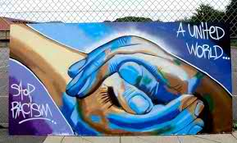
ΡΑΤΣΙΣΜΟΣ ΣΕ ΒΑΡΟΣ ΤΩΝ ΓΥΝΑΙΚΩΝ
ΘΡΗΣΚΕΥΤΙΚΟΣ ΡΑΤΣΙΣΜΟΣ
ΦΥΛΕΤΙΚΟΣ ΡΑΤΣΙΣΜΟΣ

Slide 6
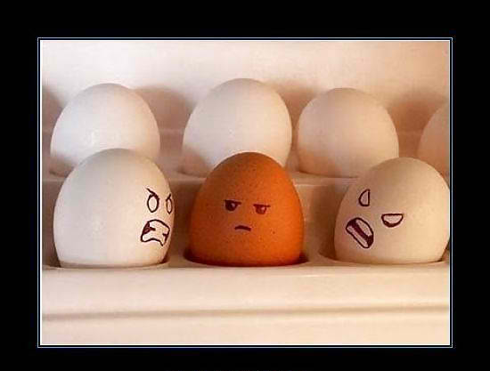
Οι δυο εικόνες αποτελούν χαρακτηριστικά παραδείγματα του τρόπου με τον οποίο συχνά αντιμετωπίζεται η διαφορετικότητα στις διάφορες κοινωνίες.
Παρατηρούμε ότι στα δυο αυτά συμβολικά παραδείγματα υπάρχει μια αρνητική προδιάθεση απέναντι στη διαφορετικότητα.

